Slide 1


Técnicas heurísticas para resolver el problema de ruteo de vehículos
Eliana Mirledy Toro O.

Slide 2
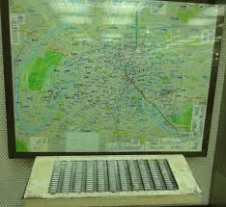
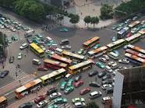
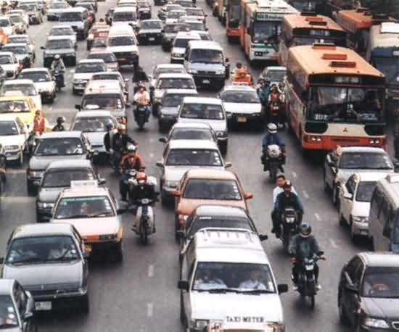

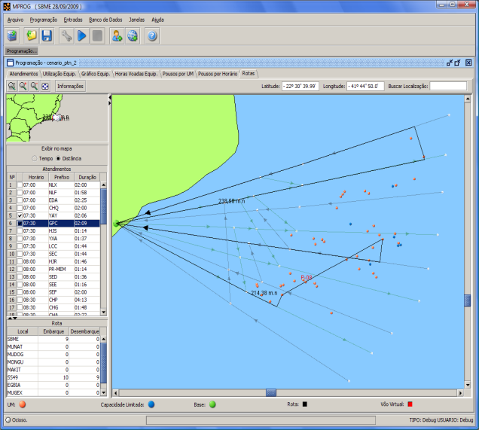

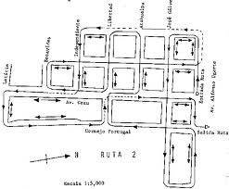
Problema de ruteamiento de vehículos (VRP)

Slide 3
VRP
Es un problema clásico de la optimización combinatorial, propuesto por Dantzing y Ramser (1959), cuyo objetivo era encontrar las rutas óptimas de camiones cisternas, desde un gran depósito hacia un gran número de estaciones de servicio.
Problema de gran interés en Investigación de Operaciones, aparecen 32.900 enlaces en Google Scholar.
En su forma general el objetivo es diseñar un conjunto de rutas a bajo costo, atendiendo clientes dispersos geográficamente y cumpliendo con limitantes del problema específico.

Slide 4
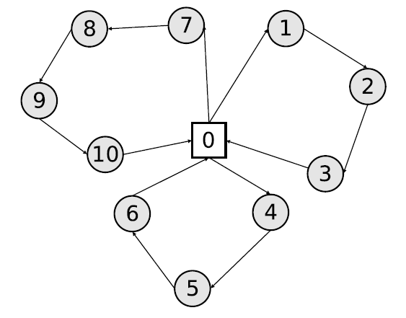
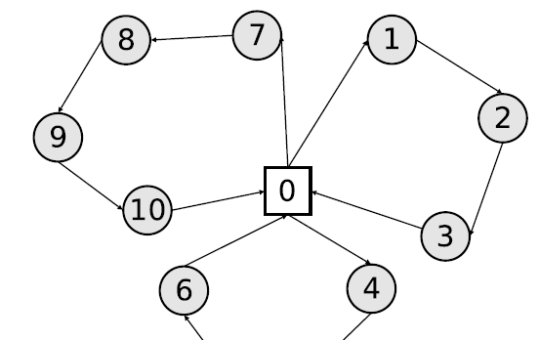
VRP

Slide 5
Aspectos importantes
a)Términos ambientales(emisiones).
b)sociales (equidad).
c) económicos.
d) Seguros.
e) Ambientalmente amigable.
f) Equilibrio entre la calidad del servicio que se presta y los recursos que se deben destinar para la prestación del mismo.

Slide 6
Relevancia y aplicaciones del VRP
Cadena de suministros: transporte de insumos y de mercancías.
Red logística de entregas a domicilio.
Planificación del transporte urbano :rutas de autobuses públicos o escolares.
Distribución de personal (empresas de productos y servicios).
Administración de servicios. (Recolección de basuras, definición de rutas en emergencias, planes logísticos de distribución y recolección.)
Otra de las razones por las cuales el estudio de este problema ha despertado un gran interés es debido a su complejidad computacional NP-díficil.

Slide 7
Clasificación de los problemas de cobertura de nodos
Problema | Características | Optimizar
TSP | Diseñar una ruta para un único vehículo | Distancia recorrida
m-TSP | Diseñar rutas de “m” vehículos | Distancia total de las n rutas
VRP con 1 depósito | Diseñar las rutas de “m” vehículos Con un solo origen | Función de costo del sistema
VRP con más de 1 depósito | Diseñar las rutas de “m” vehículos con múltiples orígenes | Función de costo del sistema

Slide 8
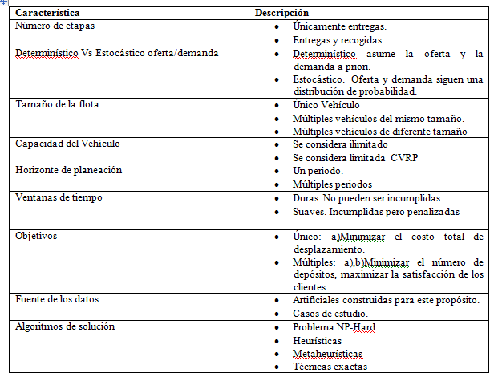
Clasificación de los problemas de VRP

Slide 9
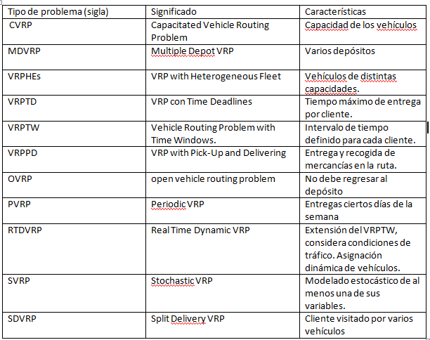
Clasificación del VRP según la Literatura(1)

Slide 10

REPRESENTACIÓN GRÁFICA

Slide 11
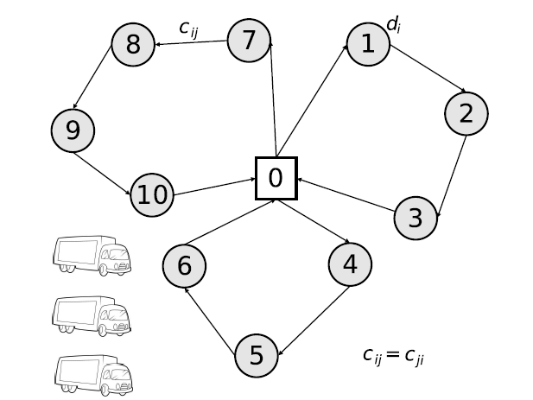
CVRP (capacited vehicle routing problem)

Slide 12
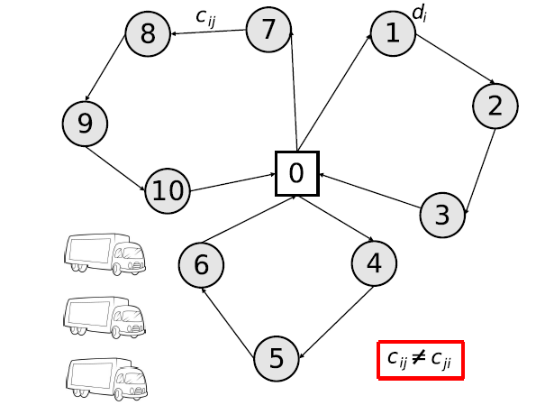
ACVRP (Asimetric capacited vehicle routing problem)

Slide 13
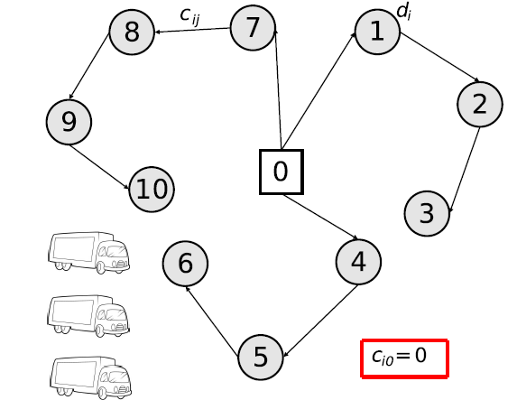
OVRP (open vehicle routing problem)

Slide 14
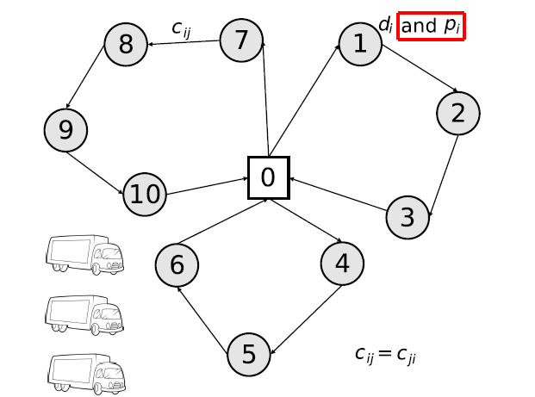
VRPSPD (Vehicle routing problem with simultaneous pickup and Delivery)

Slide 15
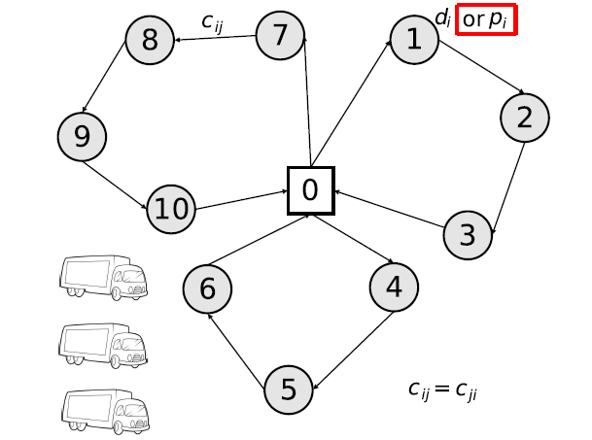
VRPMPD (Vehicle Routing Problem with Mixed Pickup and Delivery )

Slide 16
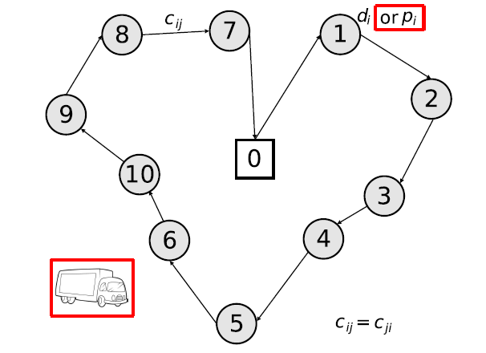
TSPMPD (Travel salesman problem mixed Pickup and Delivery)

Slide 17
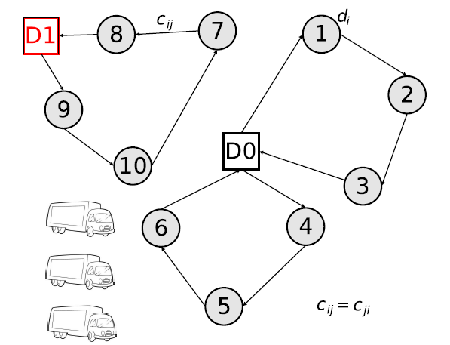
MDVRP (Multi depot routing problem)

Slide 18
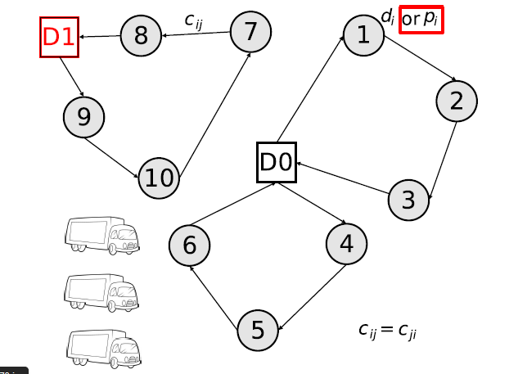
MDVRPMPD(Multiple depot vehicle routing problem mixed Pickup and Delivery)

Slide 19
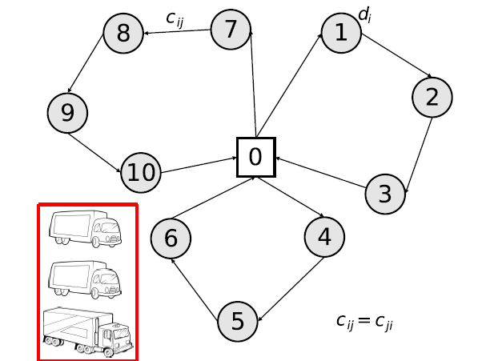
HFVRP (Heterogenous fleet vehicle routing problem)

Slide 20
CVRPTW (Capacited vehicle routing problem with time windows)
11
10
45
15
6
35
14
7
4
35
35
5
20
13
5
20
8
d
40
9
15
30
3
35
5
1
5
2
12

Slide 21
Variantes del VRPPD(VRP with Pickup and Delivery)
4
2
3
3
1
2
4
1

Slide 22
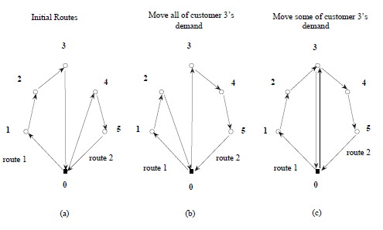
SDVRP (Split Delivery vehicle routing problem)

Slide 23
Modelo matemático

Slide 24
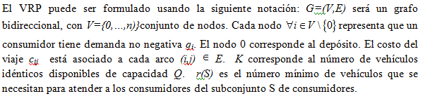
Modelo matemático del VRP (1)

Slide 25
Modelo matemático del VRP (2)
Xij es una variable entera que representa el número de veces que el arco (i,j) es visitado en la solución.
Las restricciones tipo (2) indican que cada cliente debe ser visitado una única vez.
Las restricciones tipo (3) indican la creación de las rutas.
Las restricciones tipo (4)Conectividad de los tours con respecto a la capacidad de los vehículos.
Las restricciones tipo (5) y (6)implican que cada arco conecta dos consumidores al menos una vez.

Slide 26
CODIFICACIÓN

Slide 27

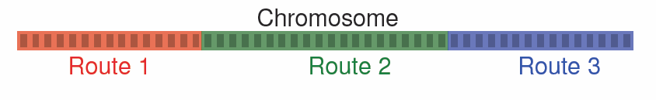
Representación del cromosoma Prins(2004),Ochi et al(1998),Lima et al(2004)

Slide 28
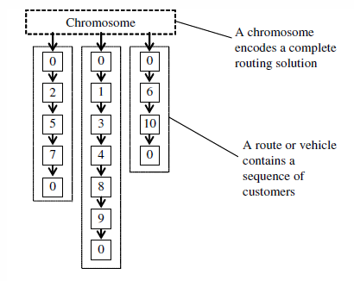
Representación cromosoma

Slide 29
Técnicas de solución
Técnicas Exactas: El problema de VRP, en sus diferentes variantes, ha sido abordado inicialmente usando técnicas exactas como:
el algoritmo Branch and Bound 1],[2],[3];
Branch and Cut [4].
Branch and Price [5],[6].
Branch and Cut and Price [7].

Slide 30
Técnicas de solución
Heurísticas de construcción. Método del ahorro: [8],[9],[10],[11]. Método de nserción: [12],[13], [14].
Heurísticas de dos fases. Asignar primero, rutear despúes [15]. Rutear primero, asignar después [16].
Heurísticas de mejora iterativa. Corresponde al mejoramiento de las rutas individuales, y utilizan conceptos como intercambio Lambda, Or-OPT, Operadores de Van Breedam, Breedam, GENI y GENIUS, las inserciones generalizadas propuestas por Gendreau, Hertz y Laporte [17], transferencias cíclicas (1993), Vecindario Cruzar-intercambiar, que es la generalización de tres vecindarios: insertar, barrer (swap) y 2-OPT. En [18], [19] se encuentra una explicación detallada de estas técnicas.

Slide 31
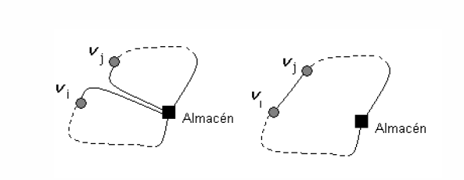
Heurísticas de Construcción.
a) Método del Ahorro (Clarke-Wright 1964)
El método de ahorro tiene dos versiones principales, la paralela que es en la cual se trabaja con todas las rutas simultáneamente; y la secuencial, que es en la que una ruta es construida a la vez.

Slide 32
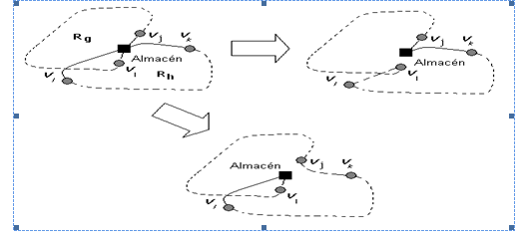
Método de ahorro Versión secuencial
En el caso del ahorro secuencial dado una ruta R_{g} pueden realizarse dos posibles combinaciones teniendo otra ruta R_{h.}

Slide 33
Heurísticas de Construcción. b) Método de Inserción
son métodos de construcción en los cuales la solución se crea insertando clientes que no han sido asignados a una ruta dentro de algunas de las rutas ya existentes. Los métodos de inserción secuenciales consisten en que los clientes pueden ser únicamente insertados en la última ruta creada. Por su parte, en los paralelos el cliente puede ser insertado en cualquiera de las rutas de la solución parcial.
La principal desventaja de las heurísticas de inserción secuencial contra las de inserción paralela es que los últimos clientes no visitados tienden a estar dispersos y por lo tanto las últimas rutas construidas son de costo muy elevado[20,21]La desventaja del método de inserción paralelo consiste en cómo determinar con qué clientes y con cuántas rutas iniciar la construcción de la solución.
La heurística de inserción secuencial mejor conocida es la de Mole y Jameson[20]

Slide 34
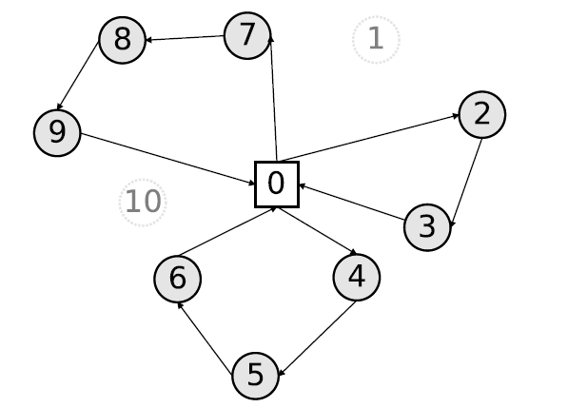
Heurísticas de Construcción Sequential insertion strategy (SIS)

Slide 35
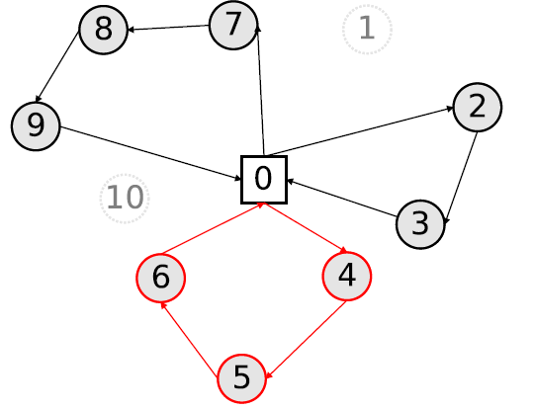
Heurísticas de construcción Sequential insertion strategy (SIS)

Slide 36
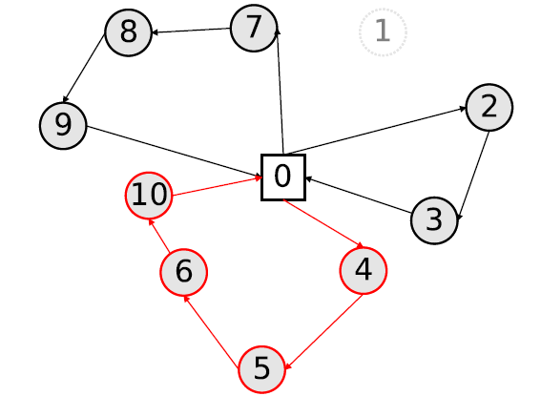
Heurísticas de construcción Sequential insertion strategy (SIS)

Slide 37
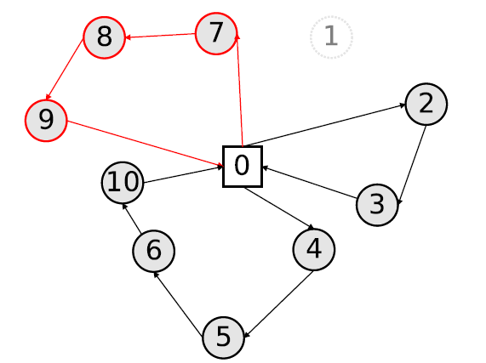
Heurísticas de construcción Sequential insertion strategy (SIS)

Slide 38
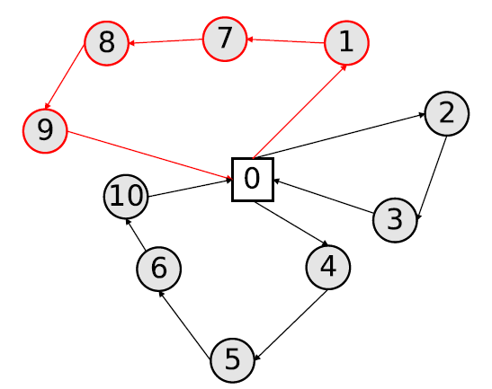
Heurísticas de mejora iterativa d)Sequential insertion strategy (SIS)

Slide 39
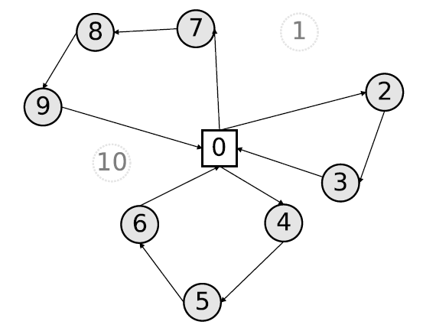
Heurísticas de construcción Parallel insertion strategy(PIS)

Slide 40
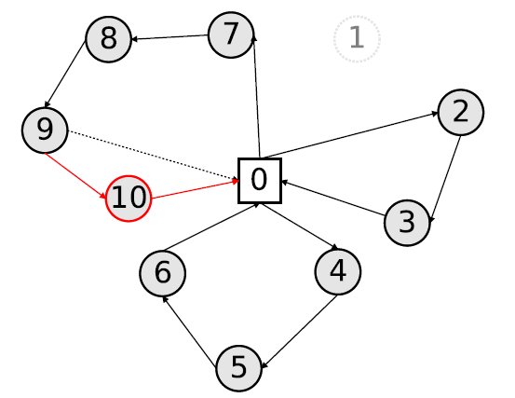
Heurísticas de construcción Parallel insertion strategy (PIS)

Slide 41
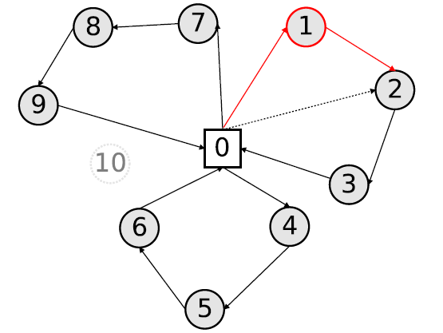
Heurísticas de construcción Parallel insertion strategy (PIS)

Slide 42
Heurísticas de dos fases a) Asignar primero, rutear después. Barrido - Sweep
Los clusters se forman girando una semirrecta con origen en el depósito e incorporando los clientes barridos por dicha semirrecta hasta que se viole la restricción de capacidad. Se supone que cada cliente está dado por sus coordenadas polares en un sistema que tiene el depósito como origen.

Slide 43
Heurísticas de dos fases b) Rutear primero, asignar después. Beasley
se presenta un ejemplo de un ordenamiento de los clientes de un problema tipo y la posible solución dada por el algoritmo la cual correspondería a las rutas (0,1,2,0) y (0,3,5,4,0). Usa coordenadas polares.
4
4
5
5
1
1
3
3
2
2
Asignación de Ruta
Ruteo

Slide 44
Heurísticas de Mejora iterativa a) λ Intercambio.
Uno de los operadores de búsqueda local más conocidos es el λ-intercambio. Este tipo de -intercambio corresponde a movidas de una ruta y consiste en eliminar arcos de la solución (λ > 1) y reconectar los segmentos restantes.

Slide 45
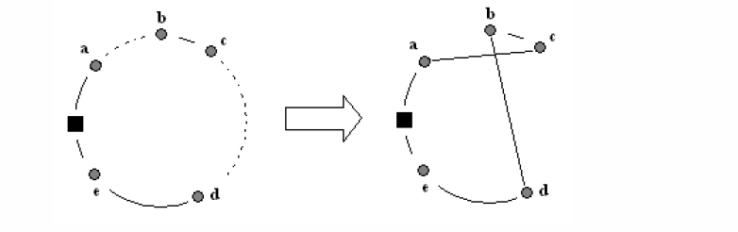
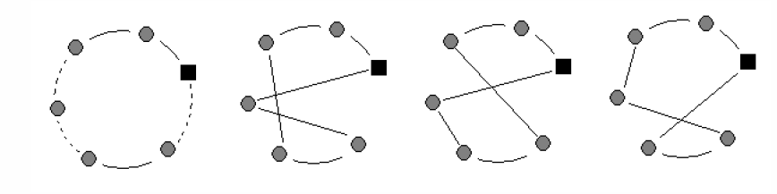
Heurísticas de mejora iterativa a) λ Intercambio.
Aplicación de un 2-intercambio, 3- intercambios a una ruta.

Slide 46
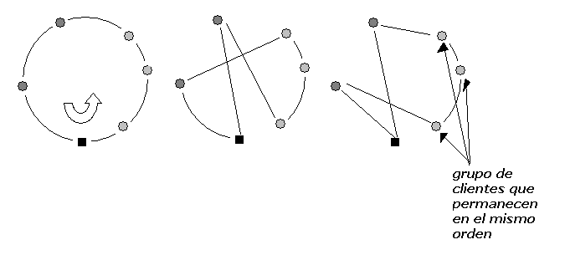
Heurísticas de mejora iterativa b) Or-Opt.
Una versión reducida del algoritmo 3-opt es el algoritmo Or-opt[26], que consiste en eliminar una secuencia de k clientes consecutivos de la ruta y colocarlos en otra posición de la ruta, de modo que permanezcan consecutivos y en el mismo orden. Primero se realizan las movidas con k=3, luego con k=2 y finalmente con k=1.

Slide 47
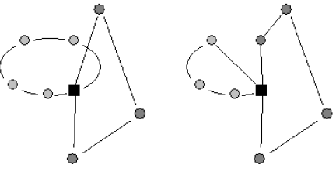
Heurísticas de mejora iterativa c ) Operadores de Van Breedam (1995)
Propuso dos operadores para intercambiar clientes entre un par de rutas. En el operador String Relocation (SR), una secuencia de k nodos es transferida de una ruta a la otra manteniendo el orden en la ruta original.

Slide 48
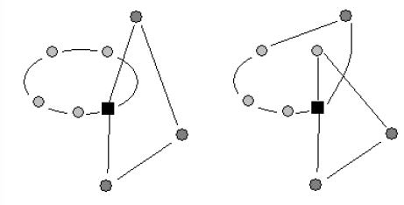
Heurísticas de mejora iterativa c) Operador Exchange (SE)
Una ruta envía una secuencia de k clientes a la otra y esta última envía otra secuencia de la clientes a la primera.

Slide 49
Heurísticas de mejora iterativa d) GENI y GENIUS Las inserciones generalizadas (Generalizad Insertions)
Las inserciones generalizadas (GENI) surgen dentro de un método de solución del TSP y tienen como principal característica que la inserción de un cliente en una ruta no necesariamente ocurre entre dos clientes adyacentes.

Slide 50
Heurísticas de mejora iterativa d) GENI I
v_{i+1}
v_{x}
v_{i+1}
v_{x}
v_{i}
v_{i}
v₀
v_{j}
v₀
v_{j}
v_{j+1}
v_{j+1}
v_{k+1}
v_{k+1}
v_{k}
v_{k}
v_{i+1}
v_{x}
v_{i}
v₀
v_{j}
Se inserta un cliente que está fuera de la subruta, entre dos nodos no adyacentes.
v_{j+1}
v_{k+1}
v_{k}

Slide 51
Heurísticas de mejora iterativa e) GENI (TIPO2)
v_{i+1}
v_{l-1}
v_{i+1}
v_{l-1}
v_{i}
v_{i}
v_{x}
v_{x}
v₀
v_{l}
v₀
v_{l}
v_{k}
v_{k-1}
v_{j+1}
v_{j}
v_{k}
v_{k-1}
v_{j+1}
v_{j}
v₀
v_{i+1}
v_{l-1}
v_{i}
v_{x}
v_{l}
Eliminación de arcos de una ruta original, inserción de nuevos arcos y reorientación de la ruta.
v_{k}
v_{k-1}
v_{j+1}
v_{j}

Slide 52
Heurísticas de mejora iterativa e) GENIUS
El algoritmo de post-optimización GENIUS comienza considerando el primer cliente de la ruta: se le elimina mediante Unstringing y se le vuelve a insertar utilizando Stringing. Esto podría incrementar el costo de la solución. Si la solución es mejorada, se repite el proceso con el segundo cliente de la nueva ruta. El proceso termina luego de eliminar e insertar el último cliente de la ruta.

Slide 53
Bibliografía
[1] G. Laporte, Y. Nobert.“Exact alg.for the VRP". Discrete Mathematics. 31.1987. pp.147-184.
[2] P. Fischetti, P.Toth, D. Vigo. “BB For CVRP Directed Graphs”. OR 42.1994. pp.846-859.
[3] R. Baldacci y A. Mingozzi. “A Unified Exact Algorithm For The CVRP Base On A Two-Commodity Network Flow Formulation”. OR 52. 2004. pp. 723-738.
[4] S. P. Hill. “BC Methods For The SCVRP”. School of Mathematics, Curtin University, 1995.
[5] A. Pessoa, E.Uchoa, P. de Aragao. “The VRP: Latest advances and New Challenges”. “Robust Branch-Cut-Price Algorithms for VRP”. Springer. 2008. pp. 297-325.
[6] R. Martinelli, M. Poggi, A. Subramanian. “Improved bounds for large scale capacitated arc routing problem”. Technical report MCC14/11, Dep. de Informática, (PUC- Rio), Brazil.2011.
[7] R. Martinelli,D. Pecin,M. Poggi, H. Longo. “ Column generation bounds for CARP”. In Proceedings of the XLII SOBRAPO. 2010

Slide 54
Bibliografía
[8] M. Dror, P. Trudeau. “Savings By Split Delivery Routing”.TS 23.2 1989. pp. 141-145.
[9] M. Dror, P. Trudeau. “SVRP With Modified Savings Alg.” EJOR 23.2 .1986. pp. 228-235.
[10]G. Clarke y J. Wright. “Scheduling of Vehicles from a Central Depot a Number of Delivery Points”. Operations Research, vol.12,1964. pp.568-581.
[11] J. Norback y R. Love. “HG Approaches to solving TSP". MS,23. 1977. pp.1208-1223.
[12] J. Potvin, M. Rousseau. “A parallel route building VRSPTW”. EJOR 66.3.1993.pp.331-340.
[13] R. Mole y S. Jameson. “A sequential route-building algorithm employing a generalized saving criterion”. Operation Research Quarterly 11. 1976. 503–511.
[14] G. Laporte, M. Gendreau, J. Potvin, and F. Semet. “Classical and modern heuristics for the vehicle routing problem”. International Transactions in OR, 7. 2002. pp.285–300.
[15] J. Beasley. “Route first-cluster second methods for VRP”. Omega.vol 11. 1983.pp.403-408.
[16]M. Gendrau, A. Hertz, G. Laporte. “New insertion and post-optimization procedures for TSP”. OR. Vol.40.2001.pp.1086-1094.

Slide 55
Bibliografía
[17] J. A. Corona. “Hiperheurísticas a través de programación genética para la resolución de problemas de ruteo de vehículos”. Tesis de maestría. Instituto Tecnológico de Monterrey.2005
[18] J. Cordeau, M. Gendrau, G. Laporte, J. Potvin, F. Semet. “A guide to Vehicle Routing Heuristics”. JORS. Vol53.2002. pp.512-522.

Slide 56
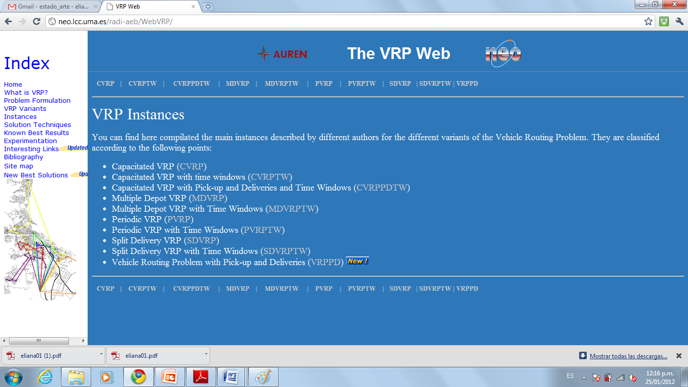
http://neo.lcc.uma.es/radi-aeb/WebVRP/

Slide 57
Gracias

